Slide 1
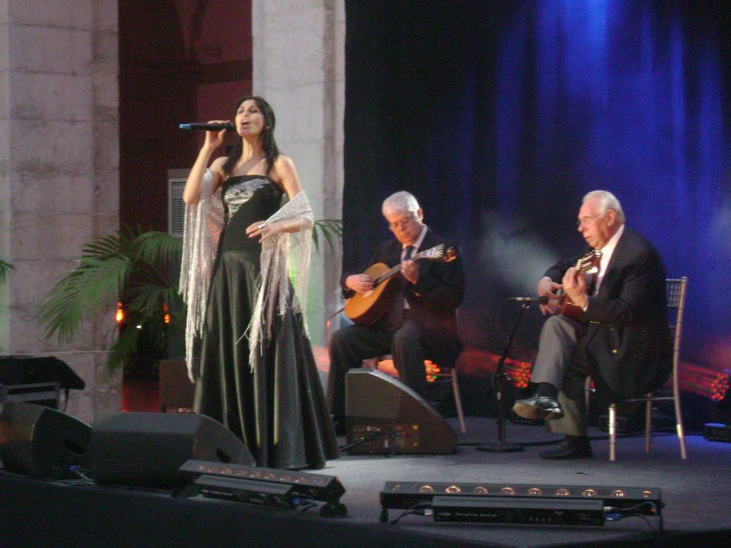

Automático
FILHO DA NOITE
Euclides Cavaco
Ecos da Poesia
Formatação: Wal.

Slide 2
Ecos da Poesia
Formatação: Wal.

Slide 3
Ecos da Poesia
Formatação: Wal.

Slide 4
DIZEM QUE O FADO É FILHO
DA NOITE ESCURA SEM BRILHO
E MORA NUM BAIRRO ANTIGO
MAS NINGUÉM SABE A RAZÃO
SE FOI DESTINO OU CONDÃO
DE ALI PROCURAR ABRIGO.
Ecos da Poesia
Formatação: Wal.

Slide 5
SÓ QUANDO A NOITE ACONTECE
E À MÉDIA-LUZ APARECE
P’LA GUITARRA ACOMPANHADO
COMPANHEIRA QUE TAMBÉM
LHE IMPRIME O VALOR QUE TEM
QUANDO SE EXIBE A SEU LADO.
Ecos da Poesia
Formatação: Wal.

Slide 6
E A QUEM NA NOITE O PROCURA
ENCONTRA NELE TERNURA
NO SEU SILÊNCIO E MAGIA
SEM VAIDADE E RECATADO
É ESTA A ESTIRPE DO FADO
PURO E CHEIO DE NOSTALGIA.
Ecos da Poesia
Formatação: Wal.

Slide 7
TEVE BERÇO PORTUGUÊS
MUITO NOSSO MAS TALVEZ
TEM FULGENTE AFINIDADE
É DA NOITE FILHO ERRANTE
A GUITARRA É SUA AMANTE
E É IRMÃO DA SAUDADE!...
Ecos da Poesia
Formatação: Wal.

Slide 8
Ecos da Poesia
Formatação: Wal.

Slide 9
É DA NOITE FILHO ERRANTE
A GUITARRA É SUA AMANTE
E É IRMÃO DA SAUDADE!...
Ecos da Poesia
Formatação: Wal.

Slide 10
Créditos
TEXTO DE EUCLIDES CAVACO
(UM POETA PORTUGUÊS NO CANADÁ)
LONDON – CANADÁ
INTÉRPRETE: FÁTIMA FERREIRA
FORMATAÇÃO: WAL.
Ecos da Poesia
Formatação: Wal.

Slide 11
NÃO RETIRE E NEM ADULTERE OS CRÉDITOS. RESPEITE OS DIREITOS AUTORAIS DO POETA EUCLIDES CAVACO.
Ecos da Poesia
Formatação: Wal.

Slide 12
www.sergrasan.com/ecosdapoesia
cavaco@sympatico.ca
Ecos da Poesia
Formatação: Wal.

